Slide 1
Презентация по ознакомлению с миром природы на тему:
«Мир комнатных растений» в старшей группе
Воспитатель МБДОУ детский сад комбинированного вида №5 « Берёзка» г. Белогорска Республики Крым: АРТЁМЕНКО ОЛЬГА ВАСИЛЬЕВНА

Slide 2
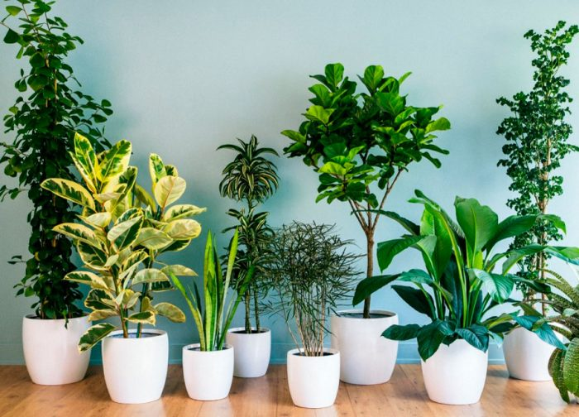
Загадка:
Очищают воздух,
создают уют,
на окнах зеленеют,
круглый год цветут…
Комнатные растения

Slide 3
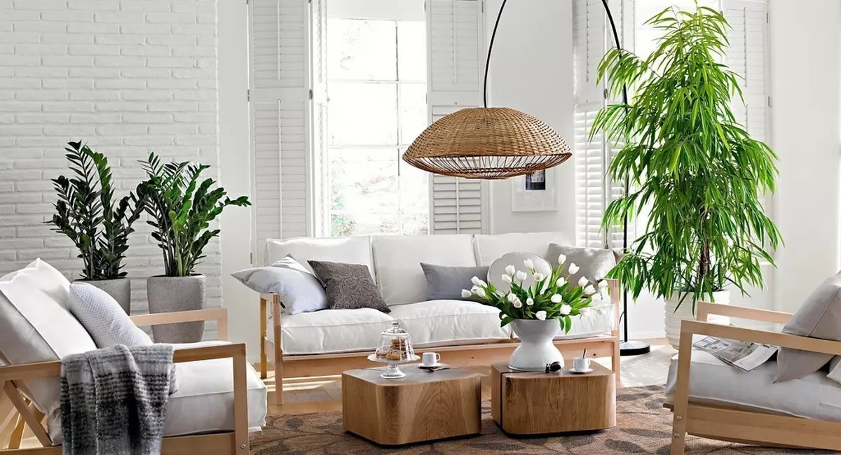
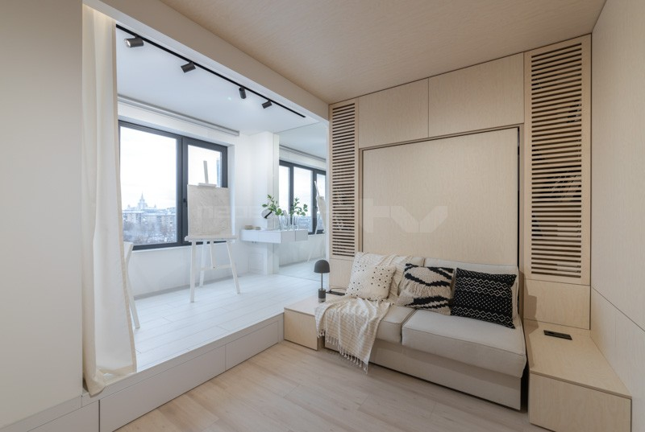
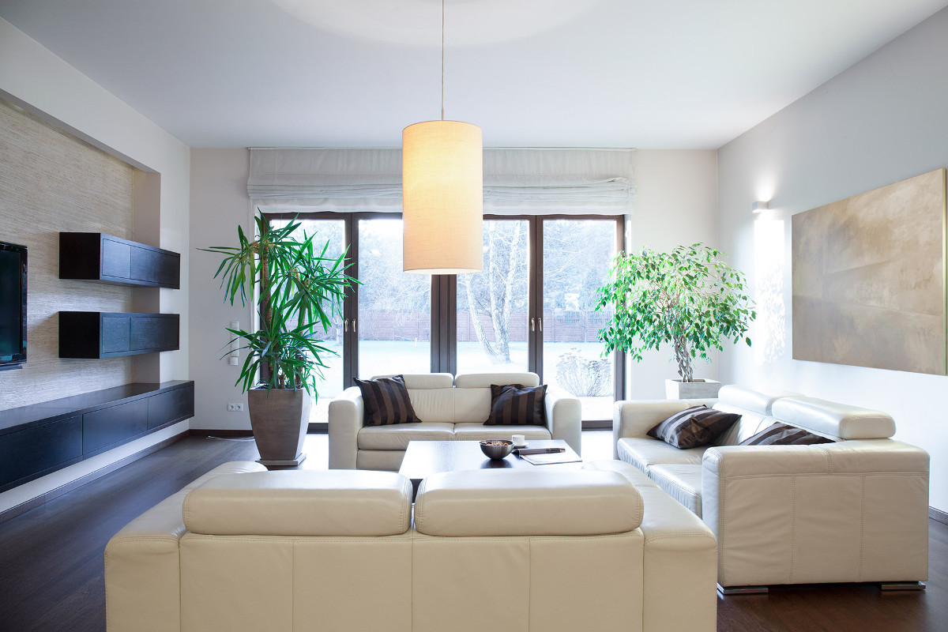
Сравните комнаты:

Slide 4




Зачем нужны комнатные растения?
Очищают воздух
Служат для украшения комнаты
Выделяют кислород
Приносят радость людям

Slide 5
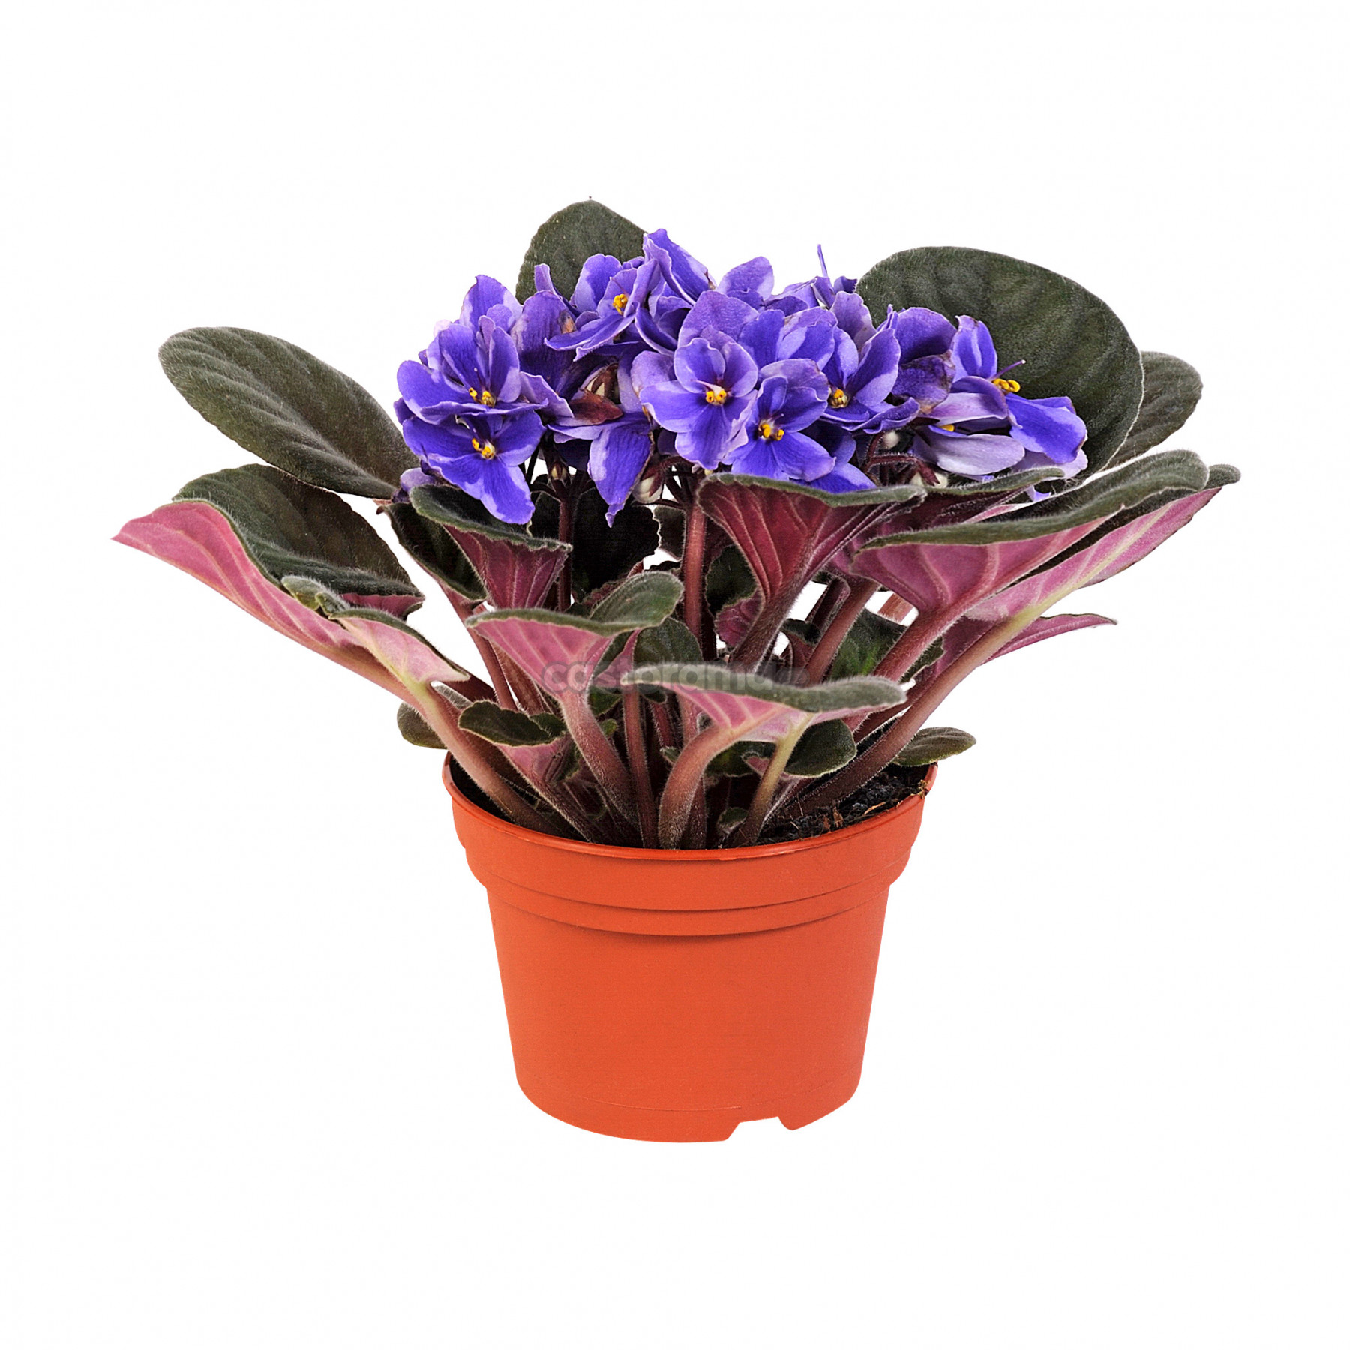
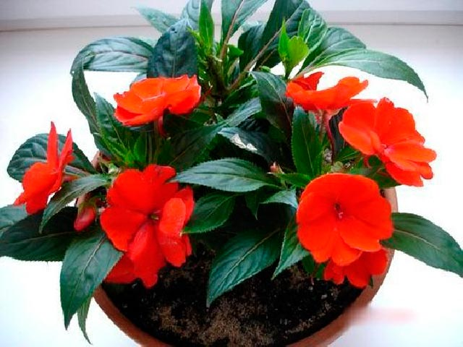
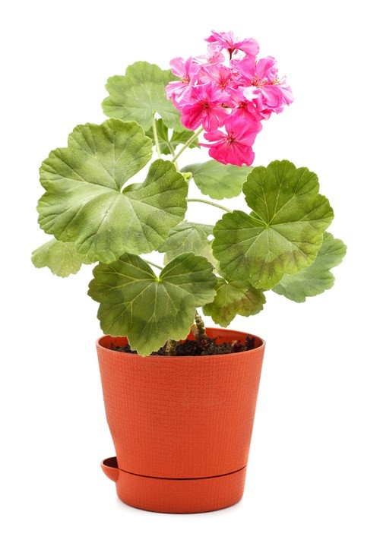
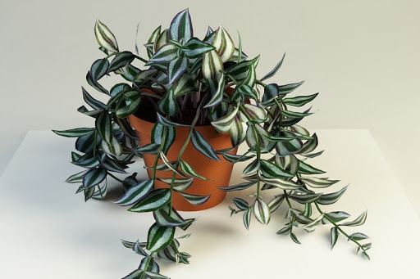
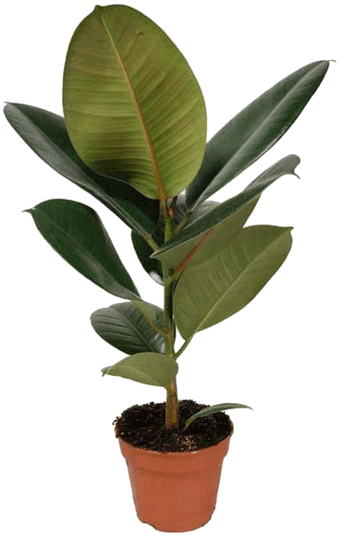
Комнатные растения нашей группы:
Б А Л Ь З А М И Н
Ф И А Л К А
Г Е Р А Н Ь
Т Р А Д Е С К А Н Ц И Я
Ф И К У С

Slide 6
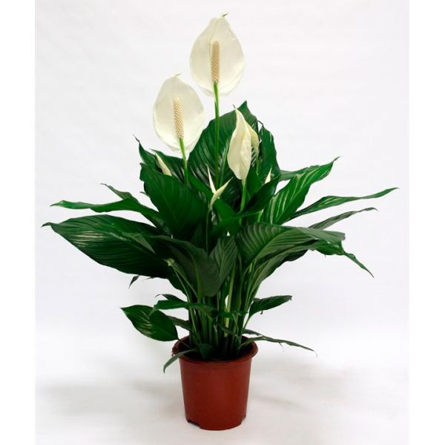
Спатифиллум

Slide 7
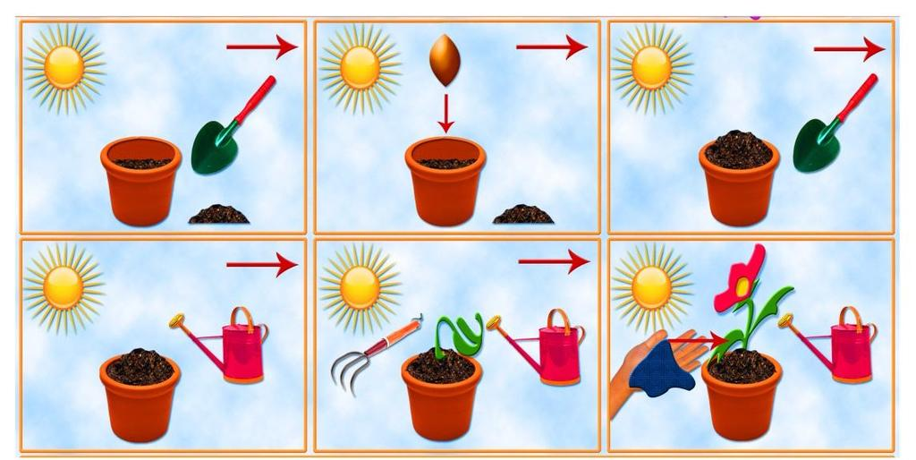
Предметы для посадки растения:

Slide 8
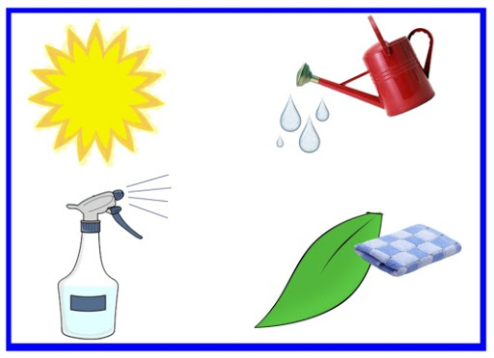
Что надо для комнатных растений?

Slide 9
Игра «Четвёртый лишний»

Slide 10
Игра «Четвёртый лишний»

Slide 11
Игра «Четвёртый лишний»

Slide 12
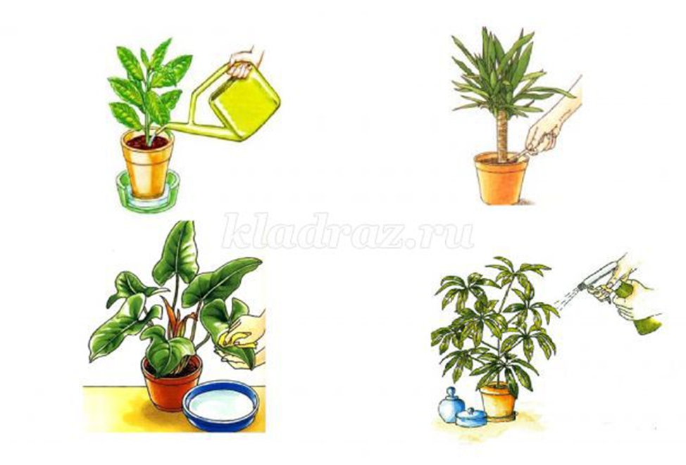
Уход за комнатными растениями:

Slide 13
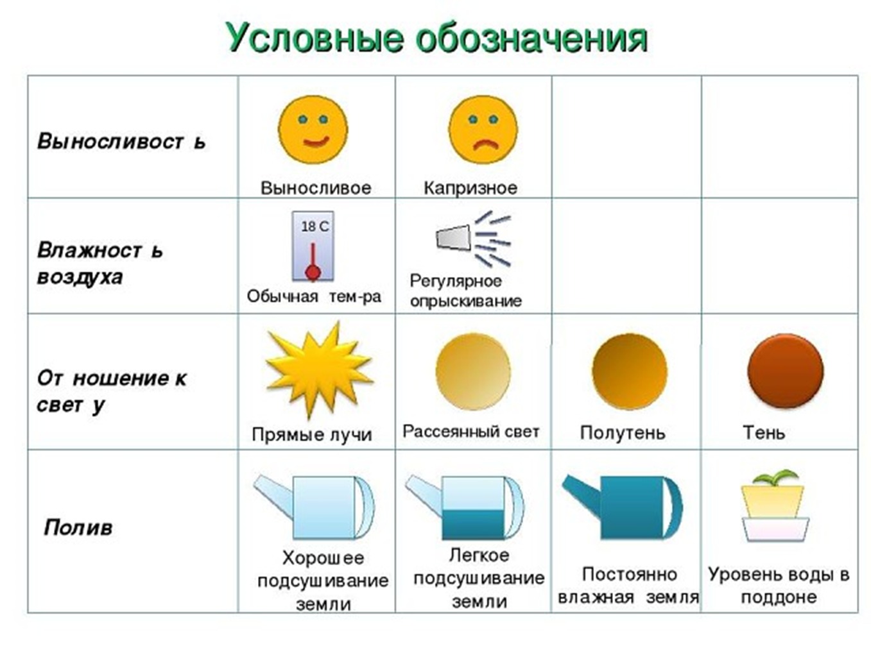

Slide 14
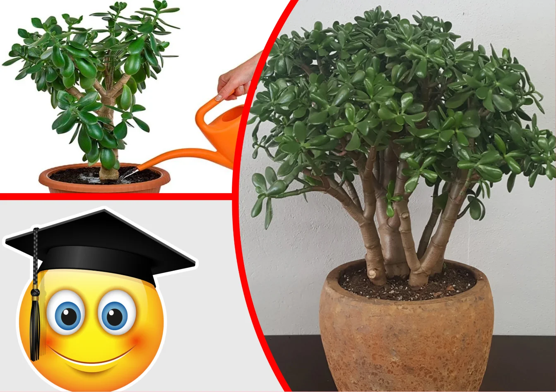
Спасибо за внимание!

